Slide 1
Тепловые машины
Е.А. Ковыляева
Преподаватель физики
ГБПОУ «КМК»
г. Кузнецк

Slide 2

Как все начиналось?

Slide 3
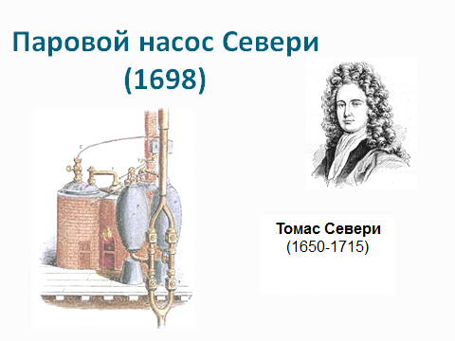
Первые тепловые машины

Slide 4
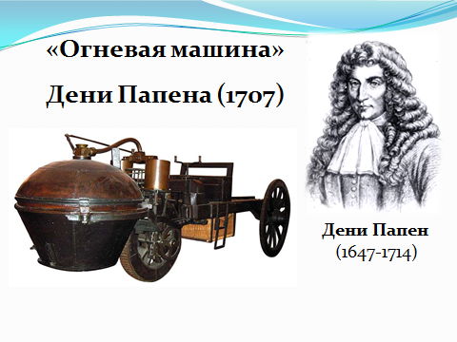

Slide 5
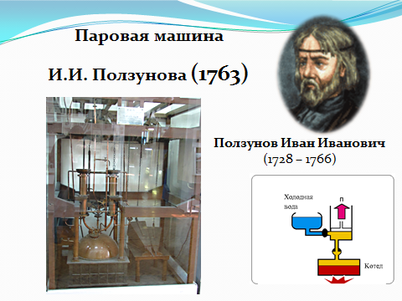

Slide 6
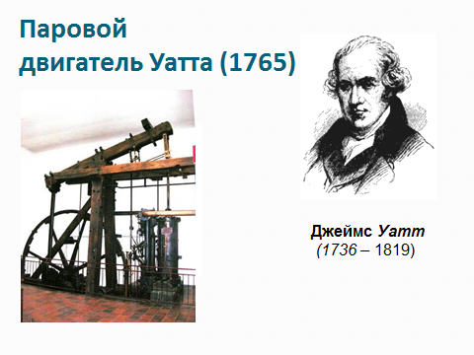

Slide 7
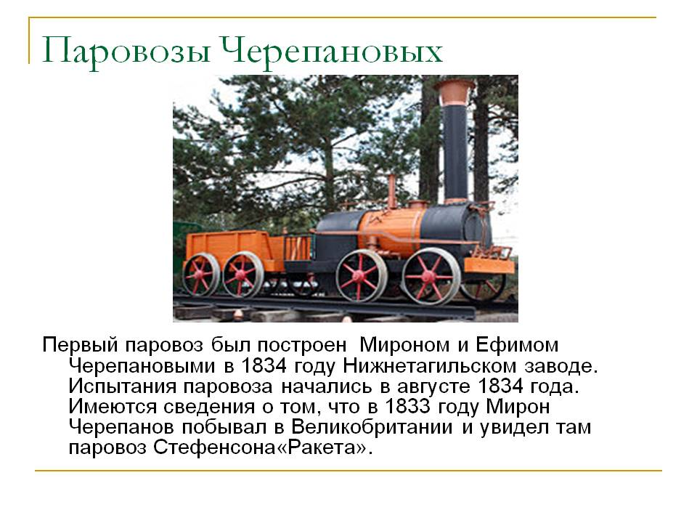
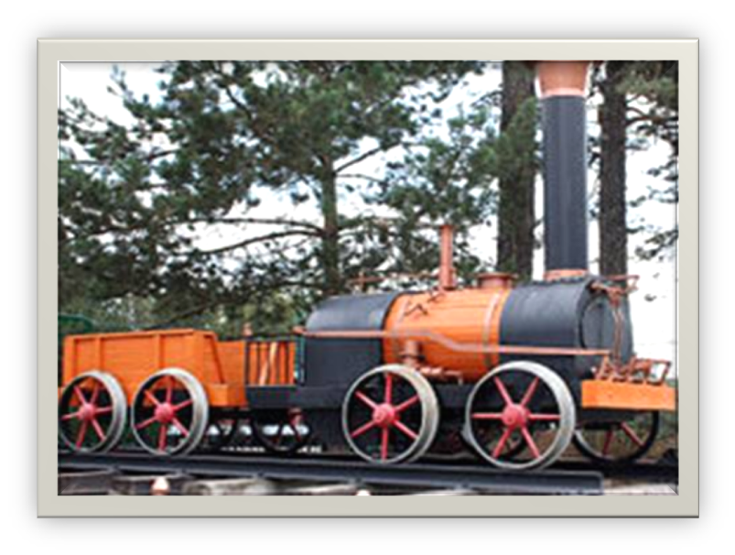

Slide 8
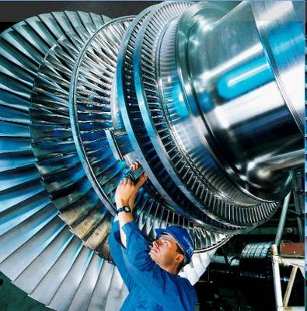
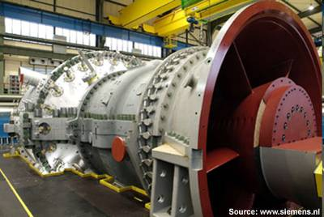
Паровая турбина
Газовая турбина
Вода
Струя пара или газа
Лопасти
Топливо

Slide 9
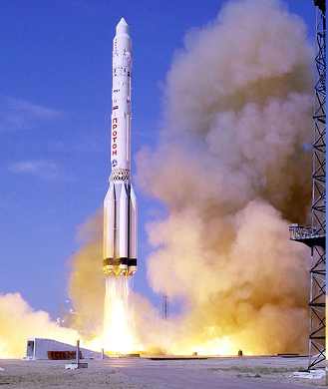
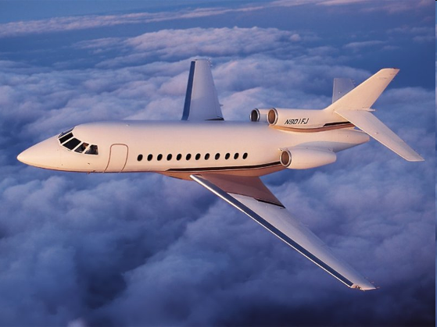
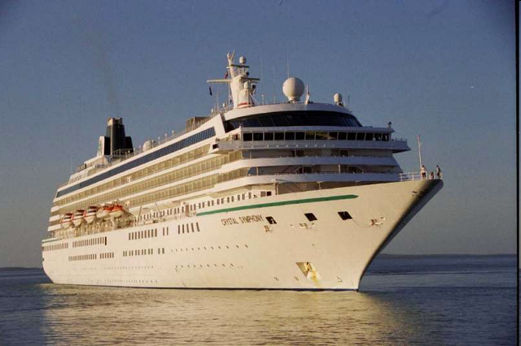
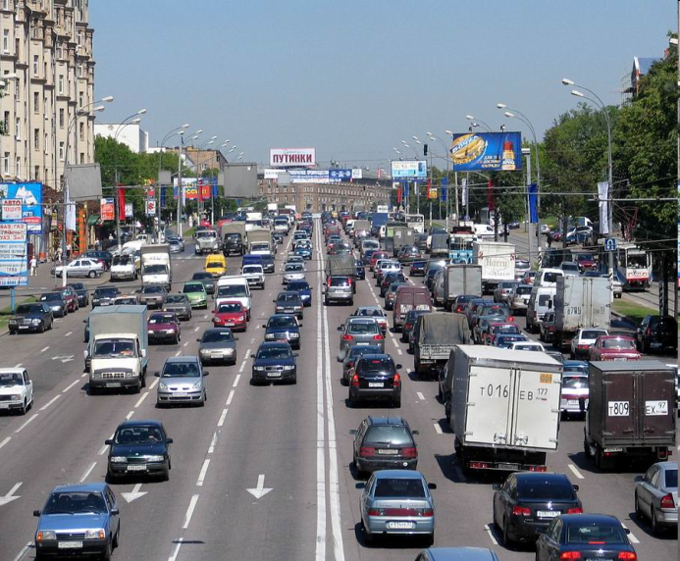
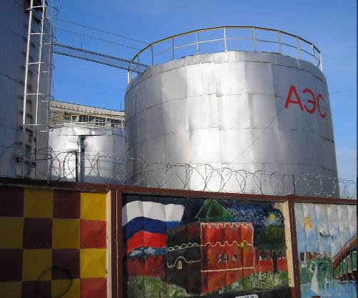
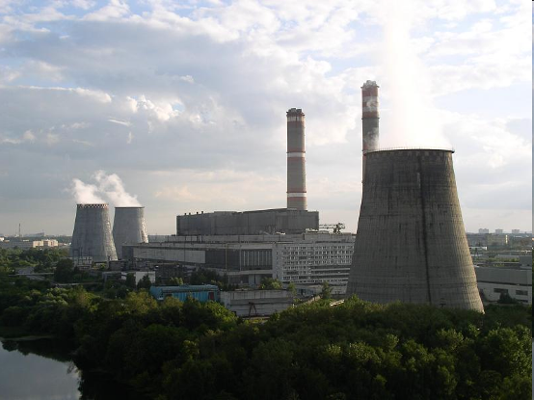
Применение тепловых двигателей
Авиация
Космические ракеты
Водный транспорт
Автомобилестроение
АЭС
ТЭЦ

Slide 10
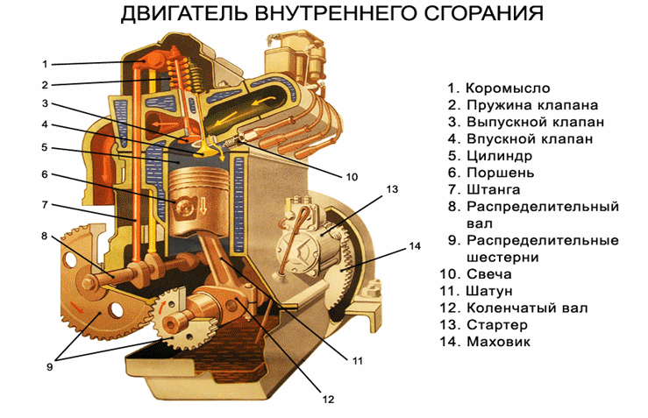

Slide 11
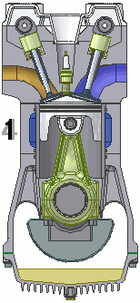
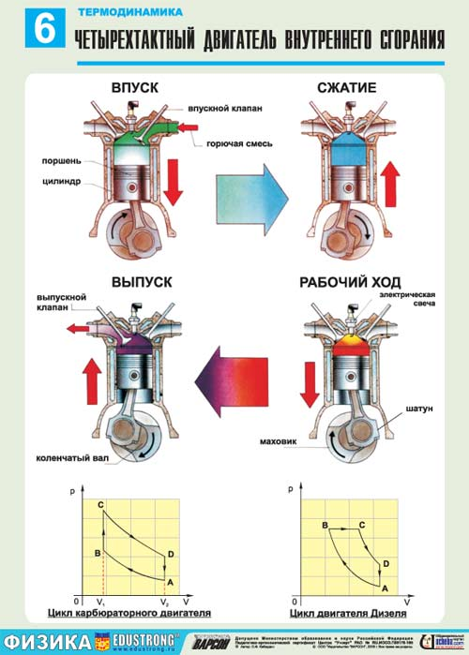
Рабочий цикл четырехтактного двигателя внутреннего сгорания

Slide 12
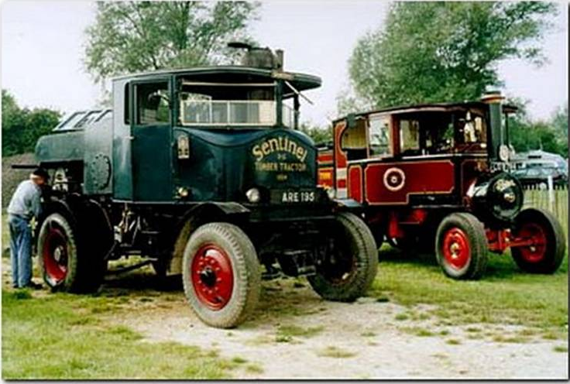
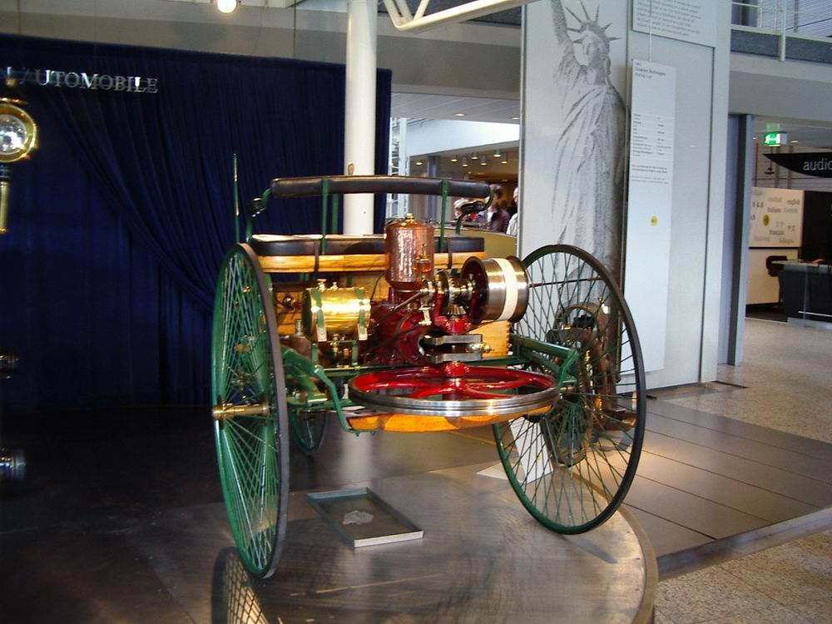
Первые автомобили с ДВС

Slide 13
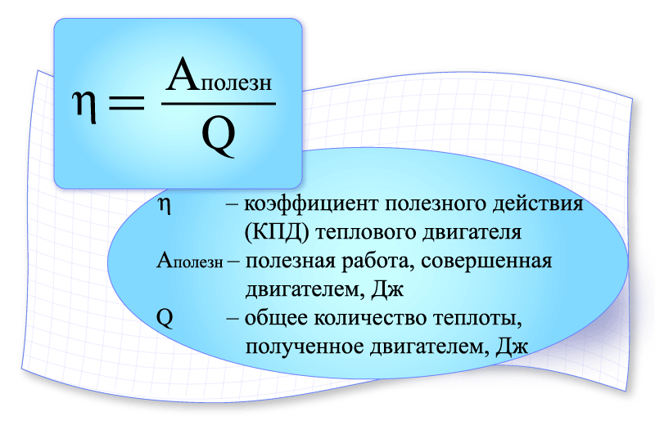

Slide 14
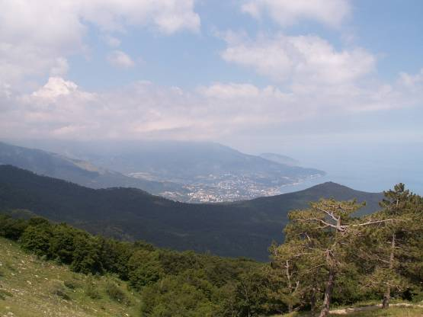
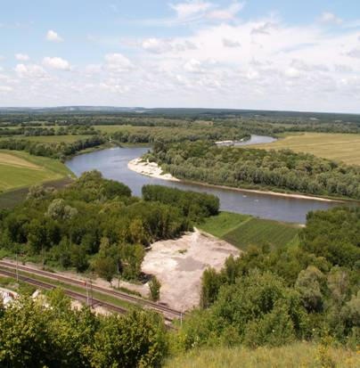
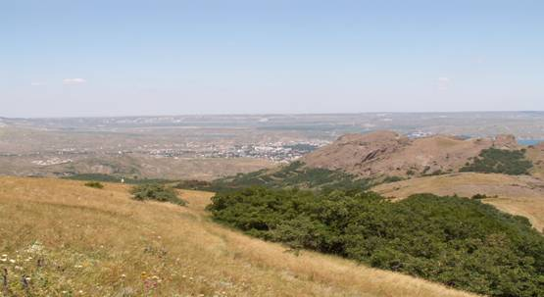
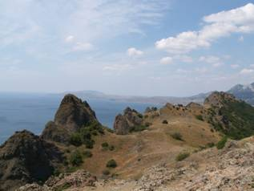
Влияние тепловых двигателей на окружающую среду

Slide 15
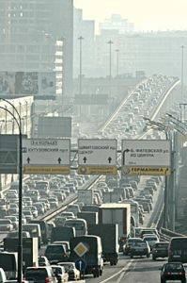

Число автомобилей на трассах и городах у нас возросло в 5 раз.
Один грузовой автомобиль средней грузоподъемности выделяет 2,5 - 3 кг свинца в год

Slide 16
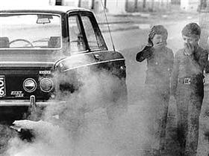
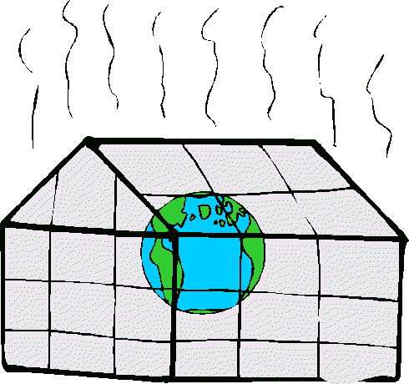
Это приводит к образованию парникового эффекта
При нарушении работы карбюратора увеличивается содержание СО и СО₂ в атмосфере

Slide 17
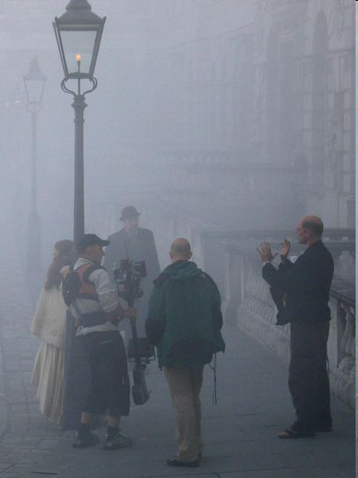
В крупных городах отработанные газы автомобилей создают смог

Slide 18

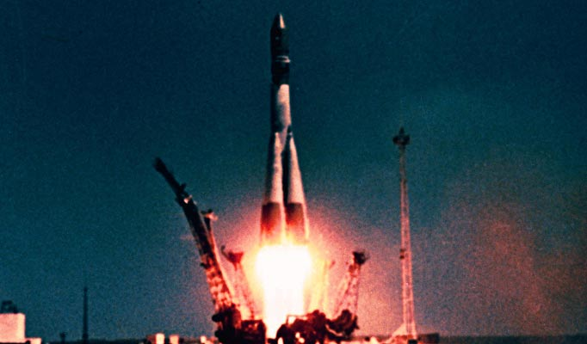
Выхлопные газы газотурбинных двигателей содержат СО₂, NО₂, углеводороды, сажу, альдегиды
При старте и возвращении на Землю ракетные двигатели разрушают озоновый слой Земли

Slide 19
Заболевания, вызванные загрязнением окружающей среды
Бронхит
Бронхиальная астма
Пневмония
Сердечная недостаточность
Инсульт
Язва желудка

Slide 20
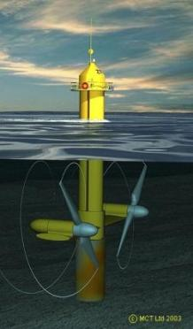
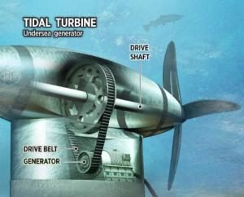
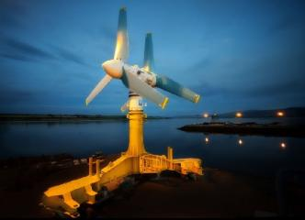
Приливная электростанция
Приливные электростанции строят на берегах морей, где гравитационные силы Луны и Солнца дважды в сутки изменяют уровень воды. Колебания уровня воды у берега могут достигать 13 метров.

Slide 21
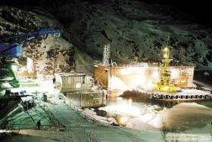
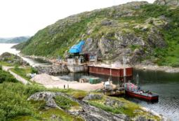
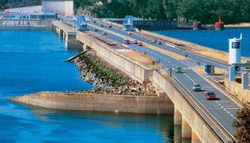
Приливная электростанция
Экологическая безопасность
Дешевая энергия
Возобновляе- мый ресурс
Дорогое строительство
Не постоянная мощность
Влияние на морскую флору
Преимущества
Недостатки

Slide 22
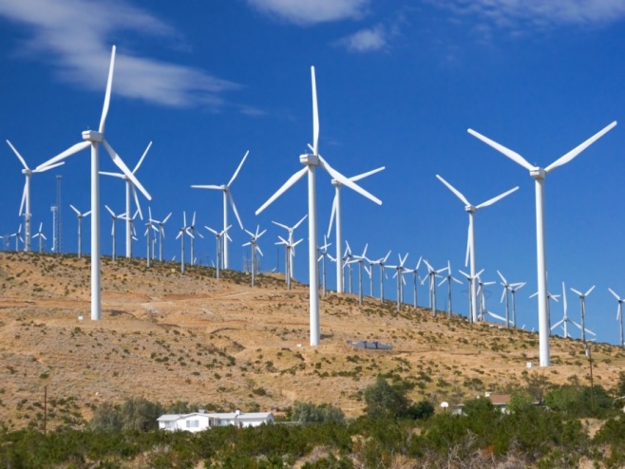
Ветряная электростанция
Кинетическая
энергия ветра
Механическая (кинетическая)
энергия турбины
Принцип действия:
ветер крутит лопасти ветряка, приводя в движение вал электрогенератора.
Генератор в свою очередь вырабатывает электрическую энергию.
Электрическая энергия

Slide 23
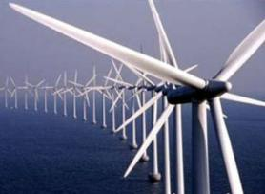
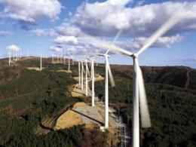
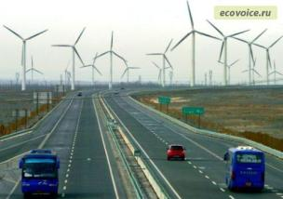
Ветряная электростанция
Дешевое строительство
Дешевая энергия
Возобновляемый ресурс
Малая мощность
Шумовое загрязнение
Помехи воздушному сообщению
Преимущества
Недостатки

Slide 24
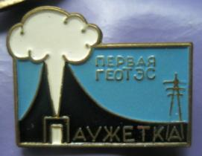
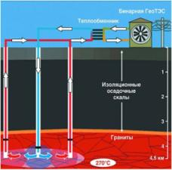
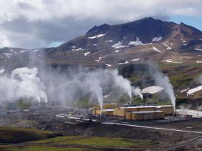
Геотермальные электростанции
Энергия + тепло
Экологическая безопасность
Неиссякаемый источник энергии
Шумовое загрязнение
Сейсмическая активность
Оседание грунта
Преимущества
Недостатки

Slide 25
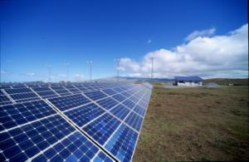
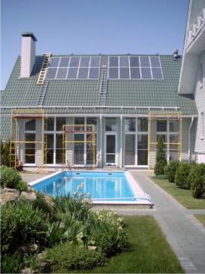
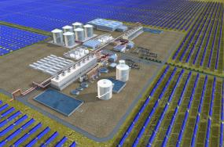
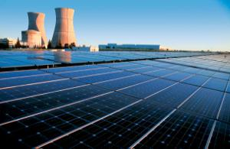
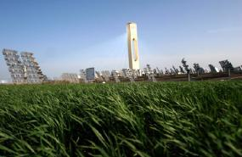
Солнечная электростанция
Энергия солнечной радиации может быть преобразована в постоянный электрический ток посредством солнечных батарей - устройств, состоящих из тонких пленок кремния или других полупроводниковых материалов.

Slide 26
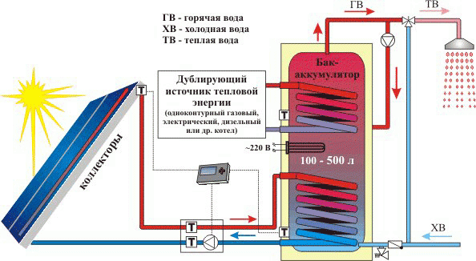
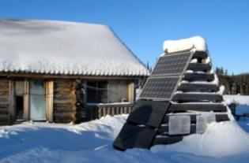
Солнечная
электростанция
Экологическая безопасность
Огромные запасы
Возобновляе мый ресурс
Дорогое строительство
Зависимость от времени года
Проблема утилизации
Преимущества
Недостатки

Slide 27
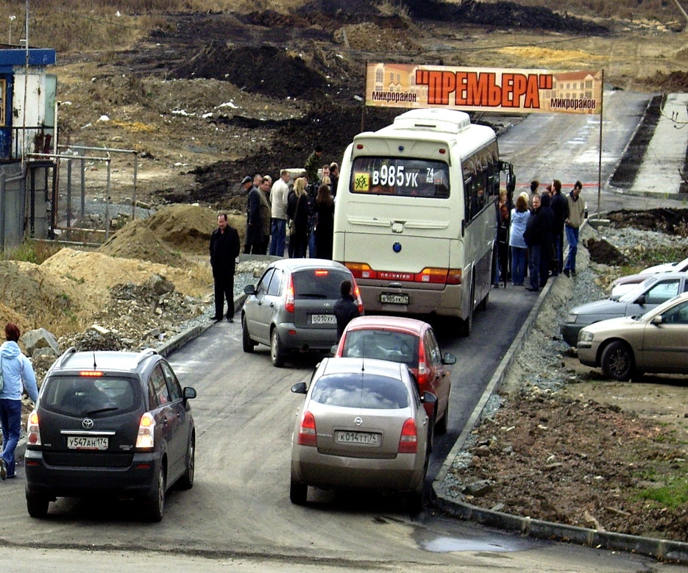
Создание очистных сооружений
Строительство новых дорог, подземных переходов, транспортных развязок
Расширение проезжей части, удаление случайных парковок

Slide 28

Ограничение использования соединений тяжёлых металлов, добавляемых в топливо
Повышение экономичности двигателей
Создание электромобилей и автомобилей, работающих на солнечной энергии
Разработка двигателей на водородном топливе ( выхлопные газы состоят из безвредных паров воды)

Slide 29
Ограничение использования соединений тяжёлых металлов, добавляемых в топливо
Повышение экономичности двигателей
Создание электромобилей и автомобилей, работающих на солнечной энергии
Разработка двигателей на водородном топливе ( выхлопные газы состоят из безвредных паров воды)

Slide 30

И, конечно, сажать
деревья
Деревья готовы закрыть нас от уличной грязи своими «руками»
Вот только мы почему-то всё чаще их рубим под корень

